Slide 1
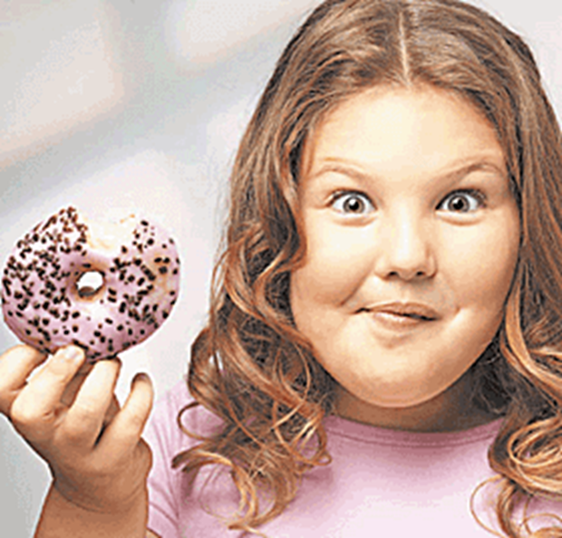
Государственное бюджетное образовательное учреждение среднего профессионального образования города Москвы «МЕДИЦИНСКИЙ КОЛЛЕДЖ № 5 Департамента здравоохранения города Москвы»
« Распространенность ожирения среди студентов медицинских колледжей»
Работу сделали студенты :
Аксёнова Анастасия, Оганджанян Давид,
Панфилова Дарья, Цветкова Светлана,
Покидкина Наталья, Деметьева Лидия,
Донская Анна, Борисова Марина,
Козлова Валерия
Руководитель : Журкина Елена Аркадьевна

Slide 2
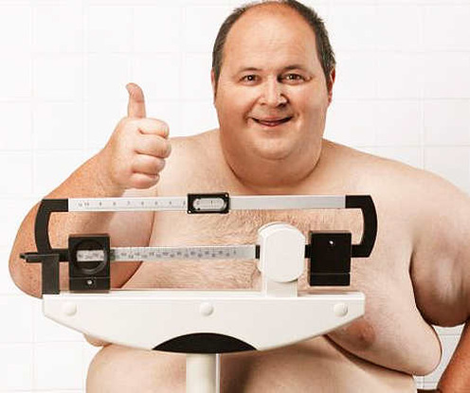
Ожирение
— отложение жира, увеличение массы тела за счёт жировой ткани. В настоящее время ожирение рассматривается как хроническое заболевание, сопровождающееся нарушением обмена веществ (метаболический синдром)

Slide 3
Ожирение – глобальная проблема
Notes:
Заболеваемость ожирением в цивилизованном обществе резко растёт. Согласно данным ООН в США сейчас насчитывается 32% полных людей, а в Мексике 33%. ВОЗ называет ожирение «глобальной эпидемией», борьба с которым должна проводиться уже на уровне государства. Так в США ежегодно на борьбу с ожирением тратиться 200 млрд долларов. С 2005 по 2011 г. число россиян, страдающих ожирением, возросло с 13% до 16%. Не обошла эта проблема и людей младших возрастных групп, к которым относятся студенты медицинских колледжей.

Slide 4
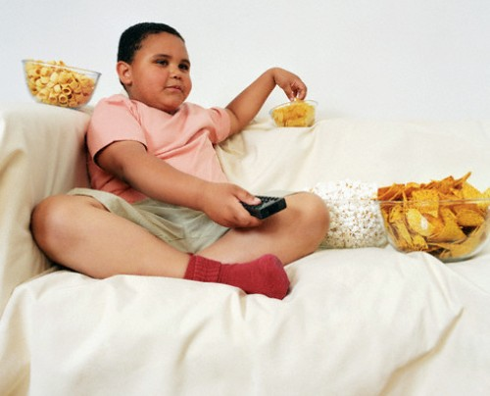
Ожирение
– результат нарушения баланса между принятой пищей и потраченной энергией
Виды ожирения
Алиментарное (первичное)
Эндокринное (вторичное)
Notes:
В настоящее время часто начинается уже в детском возрасте.

Slide 5
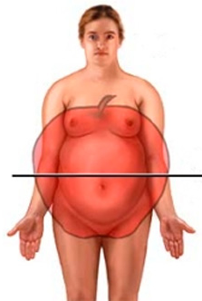

Типы ожирения
Ожирение по мужскому типу
«ЯБЛОКО»
Данный тип чаще приводит к метаболическим нарушениям( например, повышению уровня липидов и/ или сахара в крови) и к артериальной гипертонии.
Ожирение по женскому типу
«ГРУША»
Развитие мышц слабое. Типичные осложнения – дегенеративные изменения в области опорно- двигательного аппарата.

Slide 6
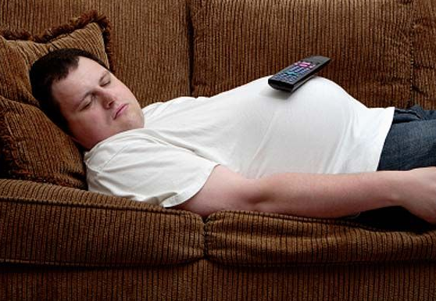
Предрасполагающие факторы алиментарного ожирения
Малоподвижный образ жизни
Переедание, в том числе и психогенное (стрессы, недосыпание)
Употребление некоторых ЛС

Slide 7
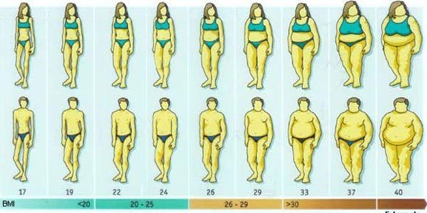
Диагностика ожирения
18,5—25 -норма;
25—30 - избыточная масса тела (предожирение);
30—35 - ожирение первой степени;
35—40 - ожирение второй степени;
40 и более - ожирение третьей степени (морбидное).
ИМТ
Notes:
ИМТ рассчитывается по формуле масса тела в кг / рост в метрах в квадрате (кг/м2)
Норма ИМТ от 18, 5 до 25, ИМТ до 30- избыточная масса, а свыше 30 – ожирение различной степени

Slide 8
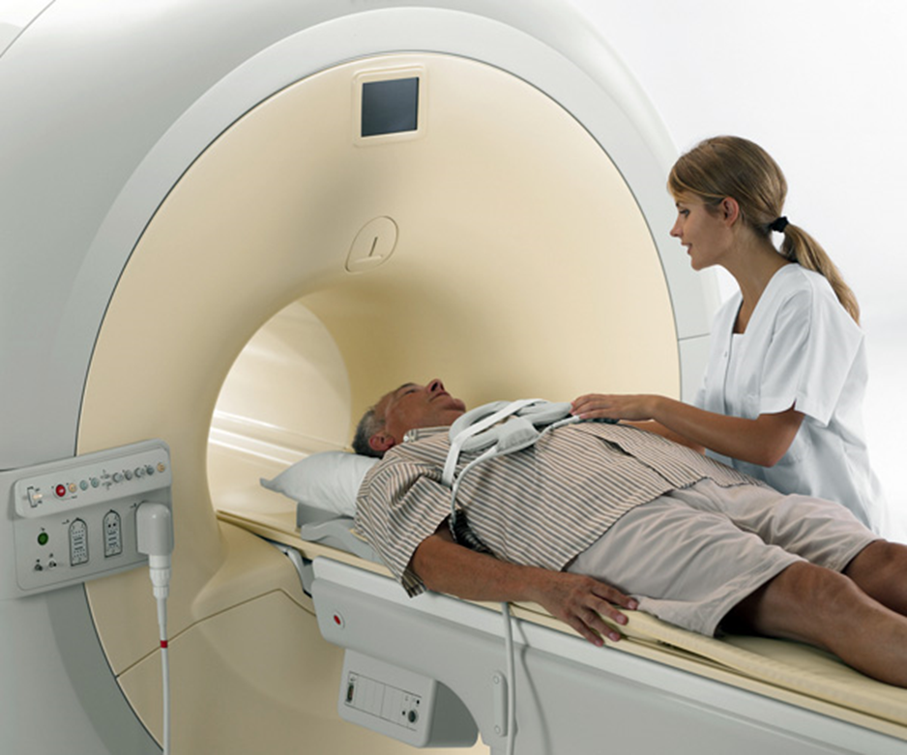
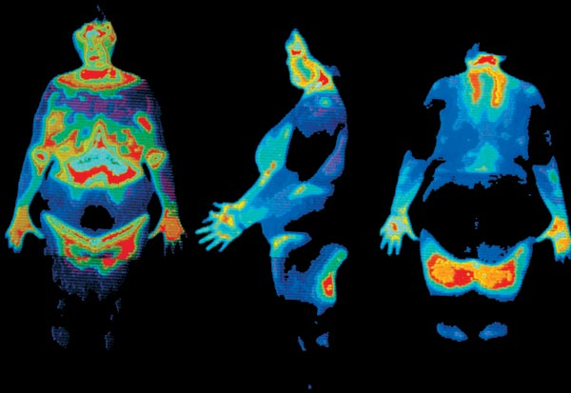
Диагностика ожирения
МРТ -
наиболее точный метод определения количества жировой ткани в организме
Notes:
На слайде представлена томограмма, показывающая распределение жировой ткани в организме пациента

Slide 9
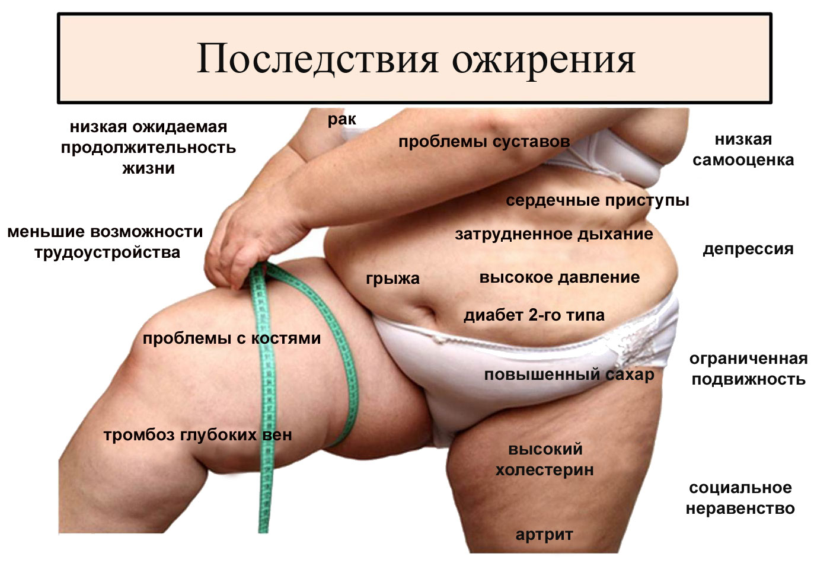
Notes:
Последствия ожирения м б тяжелыми – это СС заболевания, диабет, нарушение дыхания (апноэ, одышка), нарушения опорно-двигательного аппарата, тромбозы, психологические проблемы. Все это обозначается как метаболический синдром и уменьшает продолжительность жизни

Slide 10
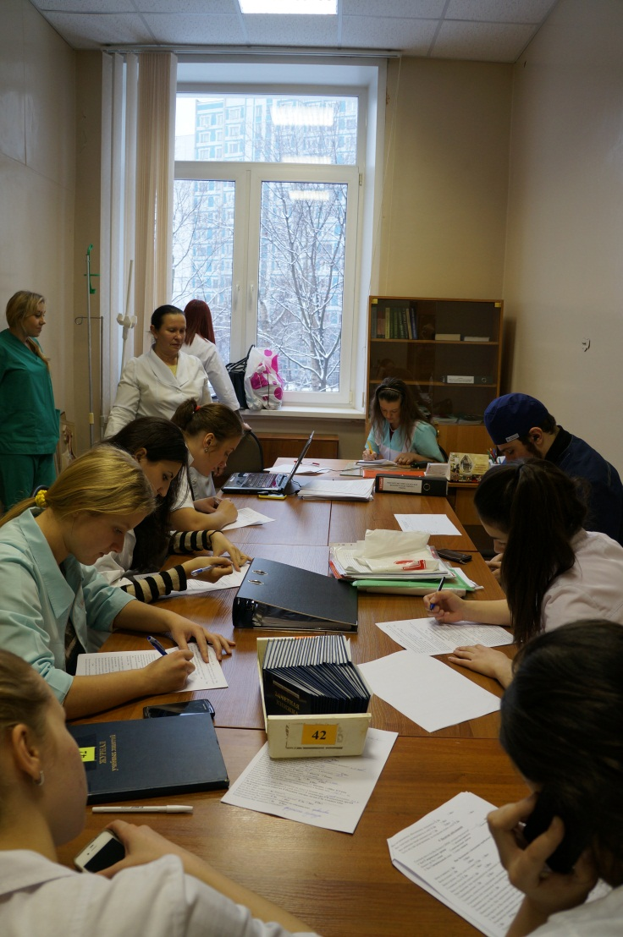
Анкетирование
Проводилось анонимное анкетирование с целью:
Выявление количества студентов с повышенной массой тела
Расчет ИМТ
Выявление факторов, способствующих ожирению
Общее количество студентов – 54
(из них 6 юношей, 48 девушек)
В возрасте от 18 до 22 лет

Slide 11
ИМТ
Notes:
В обследованной группе студентов превышение ИМТ было выявлено в 25%. Из них 15% составила повышенная масса тела, 10% - ожирение (2%-первой степени, 8%-второй степени).

Slide 12
Прием пищи 1-2 раза в день (часто это ужин)
Notes:
Часто у больных с повышенной массой телом основным приемом пищи является ужин. Кроме того, высока частота длительных перерывов между приемами пищи. Прием пищи 1-2 раза в день наблюдается у 40% студентов с повышенной массой тела.

Slide 13
Часто не могут контролировать объем принимаемой пищи
Notes:
Частота невозможности контролировать объем принимаемой пищи возрастает с ростом массы тела, с 13 до 40 %

Slide 14
Ежедневно потребляют продукты, содержащие простые углеводы
Notes:
С ростом ИМТ возрастает количество студентов, ежедневно употребляющих пищу, богатую простыми углеводами (сладости, картофель, макароны, рис)

Slide 15
Не интересуются калорийностью покупаемой пищи
Notes:
Большинство студентов с ожирением не задумываются о калорийности покупаемой пищи

Slide 16
Не снижают потребление пищи при увеличении веса
Notes:
При повышении веса более половины студентов не задумываются о диете и разгрузочных днях.

Slide 17
Не уменьшают количество пищи при предшествующем переедании
Notes:
При переедании накануне студенты с нормальной массой тела стараются уменьшить кол-во потребляемой в последующие дни пищи, чего не скажешь о студентах с ожирением.

Slide 18
Едят когда нечего делать
Notes:
С увеличением ИМТ возрастает число студентов, которые едят от «нечего делать»

Slide 19
Не рассчитывают калорийность рациона
Notes:
Большая часть студентов рассчитывает калорийность своего рациона: при нормальной массе тела таких 87 %, при повышенном ИМТ – процент несколько снижается, до 67%. А наличие ожирения вынуждает студентов все-таки задумываться о калорийности своего рациона

Slide 20
Несоблюдение режима дня
Notes:
Хронические стрессы ведут к попытке снять напряжение с помощью еды. К стрессам ведет несоблюдение режима дня ( таких студентов у нас примерно 30-40 процентов)

Slide 21
Часто не высыпаются
Notes:
И хроническое недосыпание, частота которого нарастает в группе риска и при ожирении. Некоторые студенты засиживаются за компьютером и спят всего 5 часов в сутки.

Slide 22
Заедают раздражение и стрессы
Notes:
Отмечена четкая зависимость заедания раздражения и стрессов от ИМТ: при нормальном, таких студентов всего 5%, а при ожирении уже 60%

Slide 23
Постоянные занятия спортом
Notes:
Гиподинамия как фактор ожирения. Повышение ИМТ и ожирения вынуждает студентов заниматься физкультурой, но эти нагрузки не соответствуют калорийности их рациона. Чаще всего это либо утренняя или вечерняя гимнастика либо легкие кардионагрузки в зале

Slide 24
Утренняя или вечерняя гимнастика

Slide 25
Отмечалось повышенное АД
Чаще до 140/100
В одном случае до 180/110
Notes:
Излишняя масса тела ведет к нарушению функционирования органов и систем, в частности, мы проанализировали частоту артериальной гипертензии в исследуемой группе.
У студентов с нормальным ИМТ частота артериальной гипертензии составляет 15%, а при ожирении – 100%

Slide 26
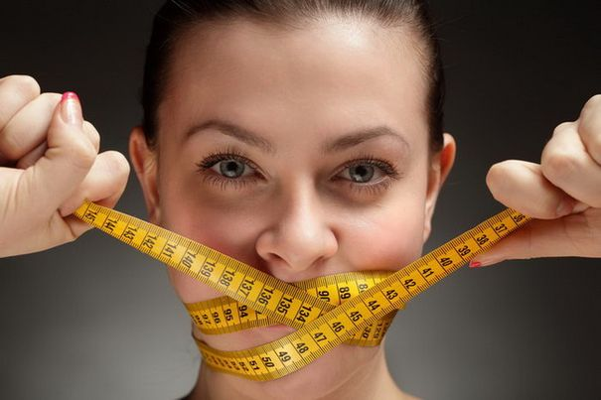
Выводы
Согласно проведенным исследованиям, частота повышения ИМТ и ожирения среди студентов медицинских колледжей очень высока. Это связано с нездоровым образом жизни. В связи с этим, необходимо строго контролировать калорийность потребляемой пищи, постепенно снижая ее примерно на 200-300 ккал в месяц, и при этом подбирать адекватную физическую нагрузку.

Slide 27
Источники
http://ru.wikipedia.org/wiki/%C4%E8%E5%F2%EE%F2%E5%F0%E0%EF%E8%FF
http://forum.calorizator.ru/viewtopic.php?f=49&t=1719
http://tanner.narod.ru/spas/prod/xim/min/min.htm
http://www.35detsad.ru/library/normi-vitamini.png
http://supercook.ru/lech-pit/lech-pit-35.html
http://www.bibliotekar.ru/lechebnoe-pitanie/15.htm
http://spravpit.liferus.ru/index.htm
http://ru.wikipedia.org/wiki/%C4%E8%E5%F2%E0
Покровский А. А. 1986. Беседы о питании. 3-е изд. М.: Экономика. 367 с.
Лечебное питание. 1971. Под редакцией проф. И. С. Савощенко М.: Медицина. 408с.
Гурвич М. 2008. Большая энциклопедия диетотерапии (Медицинская энциклопедия) М.:"Эксмо",, 768 c.
Самсонов М. А. 1969—1978. Лечебное питание.// Большая Советская Энциклопедия (БСЭ). 3-е изд. 30 томов.

